Slide 1



ЗВІТ ПРО РОБОТУ ДЕКАНА ФАКУЛЬТЕТУ ФІЗИЧНОГО ВИХОВАННЯ ТА СПОРТУ ЗА 2023 рік
Основні складові роботи в 2023 році:
Організація освітнього процесу;
Організація профорієнтаційної роботи;
Участь у міжнародних проєктах;
Питання цифровізації освітньої та адміністративної складової;
Наукова робота.

Slide 2
Питання організації освітнього процесу
1.1. Виконання розкладу.
Всі розклади занять розміщенні на офіційному сайті університету.
Всі заняття проведені НПП факультету згідно розкладів.
Проведено успішне тестування електронного розкладу на платформі КСУ-24 диспетчером факультету.
1.2. Відсоток присутніх на заняттях здобувачів за даними електронних журналів. РВО «Бакалавр» (денна) – 71,54 %; РВО «Бакалавр» (заочна) – 70,50 %. РВО «Магістр» (денна) - 76, 83%.

Slide 3
Відсоток присутності студентів (період з 30.10.2023 по 08.12.2023)
Відсоток присутності студентів (період з 30.10.2023 по 08.12.2023)
Питання організації освітнього процесу
1.3. Відсоток накопичуваності оцінок в цифрових журналах (на 11.12.2023).
РВО «Бакалавр» (денна) – 15,82 %; РВО «Бакалавр» (заочна) – 17,83 %.
РВО «Магістр» (денна) - 27, 42%.
1.4. Відсоток здобувачів, які долучилися до анкетування (опитування) після проведення занять.
РВО «Бакалавр» (денна) – 23,00 %; РВО «Бакалавр» (заочна) – 34,61 %.
РВО «Магістр» (денна) - 29, 41%.

Slide 4
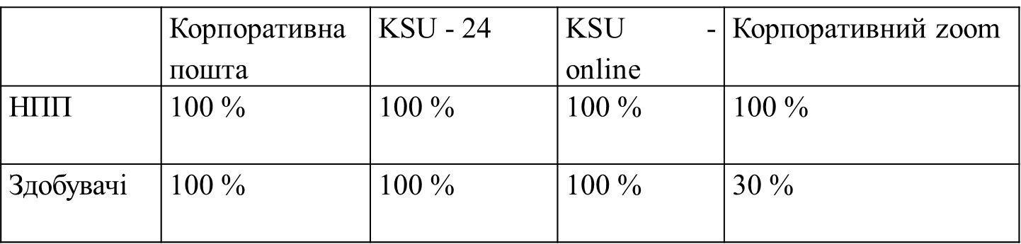
Відсоток присутності студентів (період з 30.10.2023 по 08.12.2023)
Відсоток присутності студентів (період з 30.10.2023 по 08.12.2023)
Питання організації освітнього процесу
1.5. Виконання вимог використання інструментів корпоративної системи.

Slide 5
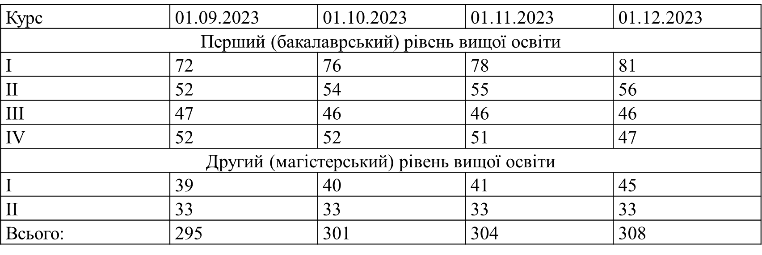
Відсоток присутності студентів (період з 30.10.2023 по 08.12.2023)
Відсоток присутності студентів (період з 30.10.2023 по 08.12.2023)
Питання організації освітнього процесу
1.6. Динаміка змін контингенту (денна форма навчання).

Slide 6
2. Питання організації
профорієнтаційної роботи
2.1.-2.4 Кількість навчальних закладів ЗСО, ДЮСШ, ДЮКФП та ЗФПО, з якими розпочалась робота в рамках вступної компанії 2024 року
Робота з метою отримання конкретних даних потенційних вступників зі складанням поіменних списків вже розпочата. Зокрема у вигляді олімпійських уроків в ЗСО та ДЮСШ м. Івано-Франківська, а також в рамках проходження здобувачами виробничої практики в ЗСО, ДЮСШ, ДЮКФП м. Херсона в онлайн-форматі. Продовжується співпраця з Херсонським фаховим спортивним коледжем фізичної культури, розпочата робота з Львівським фаховим коледжем спорту.
Кількість навчальних закладів ЗСО, ДЮСШ, ДЮКФП з якими розпочалась робота | Кількість навчальних закладів передвищої з якими розпочалась робота | Кількість індивідуальних контактів | Кількість потенційних абітурієнтів
5 | 2 | 3 | 2

Slide 7

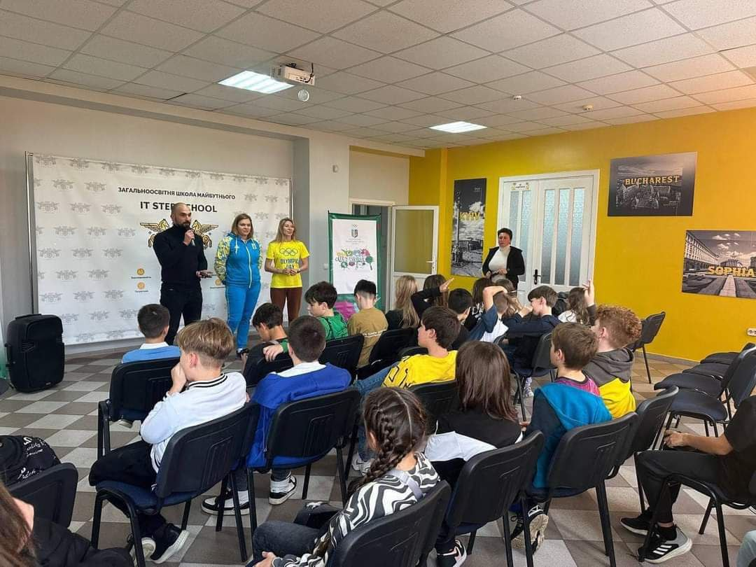
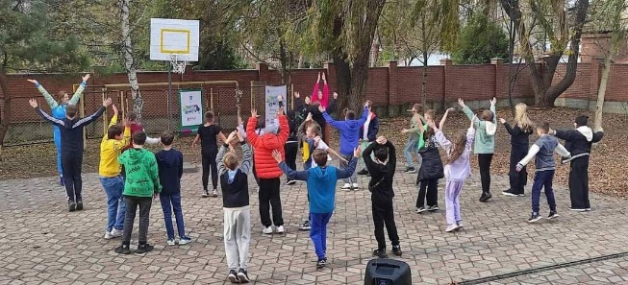
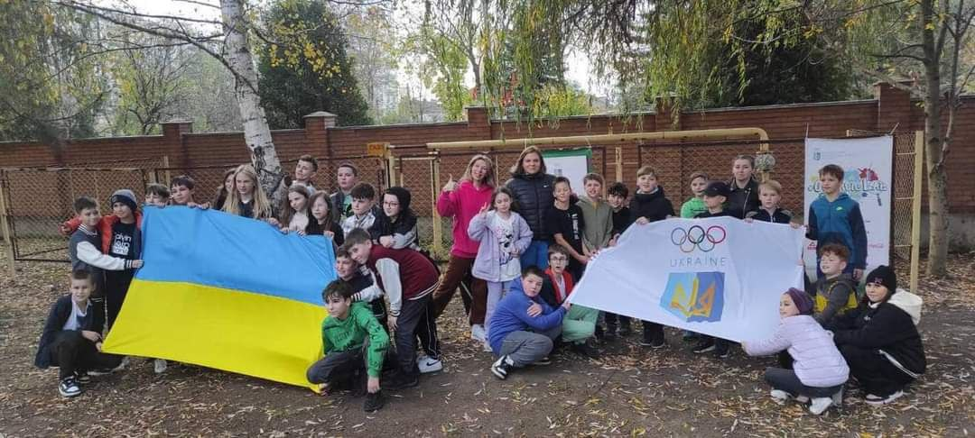
2.5. Організаційні форми профорієнтаційної роботи, включаючи додаткові консультації, заняття
Цілеспрямована профорієнтаційна робота - проведення профорієнтаційних та факультетських заходів для потенційних абітурієнтів з метою отримання конкретних даних потенційних вступників зі складанням поіменних списків вже розпочата. Зокрема у вигляді олімпійських уроків в м. Івано-Франківську. Також активно ведеться робота в соціальних мережах.
В перспективі буде продовжуватися профорієнтаційна робота з потенційними абітурієнтами в онлайн форматі у вигляді: «Дня відкритих дверей», індивідуальних зустрічей зі ЗСО, ДЮСШ, ДЮКФП.
Основні дані про
Глухова Івана Геннадійовича

Slide 8
3. Питання організації участі у міжнародних проєктах
3.1. Грантові проєкти. 1 НПП кафедра олімпійського та професійного спорту - проект в рамках гранту Allea.
3.2. Міжнародні стажування:
Школа Адама Міцкевича (Познань, Польща):
- 1 НПП кафедри олімпійського та професійного спорту,
- 1 НПП кафедра теорії та методики фізичного виховання.
3.3. Участь викладачів в проєктах міжнародної мобільності Erasmus.
- 2 НПП кафедри олімпійського та професійного спорту (Поморська академія, Польща, м. Слупськ).

Slide 9
4. Питання цифровізації освітньої та адміністративної складової
4.1. Відсоток та якісні показники навчальних матеріалів на платформі Кsu online, які покривають навчальні плани.
Створено навчальних курсів на платформі KSU Online - 228
Активно використовуються викладачами та студентами в першому семестрі 2023-2024 навчального року – 60
Планується пройти сертифікацію за результатами 1 семестру 2023-2024 навчального року - 1
Сертифікованих курсів на платформі KSU Online - 0
Планується пройти сертифікацію за результатами 1 семестру 2023-2024 навчального року - 1
4.2. Динаміка оновлення навчальних ресурсів та залучення контенту з загальновідомих освітніх платформ.
Оновлення відбувається щорічно. При оновленні курсів НПП використовує в підготовці матеріалів штучний інтелект та загальновідомі освітні платформи.

Slide 10
5. Наукова робота
5.1. Конференції різного рівня в яких долучений факультет.
13-14 квітня 2023 році спільно з медичним факультетом ХДУ проведено конференцію «МЕДИКО-БІОЛОГІЧНІ АСПЕКТИ ВІДНОВЛЕННЯ ЗДОРОВ’Я ЛЮДИНИ ПІСЛЯ ВОЄННИХ ДІЙ».
В 2023 році кафедрою олімпійського та професійного спорту ініційовано проведення в жовтні 2024 року І Всеукраїнської конференції «Пріоритетні напрями розвитку фізичної культури, спорту та рекреації» спільно з співорганізаторами Прикарпатським національним університетом імені Василя Стефаника, Волинським національним університет імені Лесі Українки, Львівським державним університетом фізичної культури.

Slide 11
5. Наукова робота
5.2. Публікаційна активність штатних НПП факультету в 2023 році.
Кафедра/кількість публікацій | Категорія Б | Зарубіжні (крім категорії А) | Інші
Олімпійського та професійного спорту | 6 | 7 | 0
Теорії та методики фізичного виховання | 4 | 0 | 2
Медико-біологічних основ фізичного виховання та спорту | 4 | 0 | 1

Slide 12
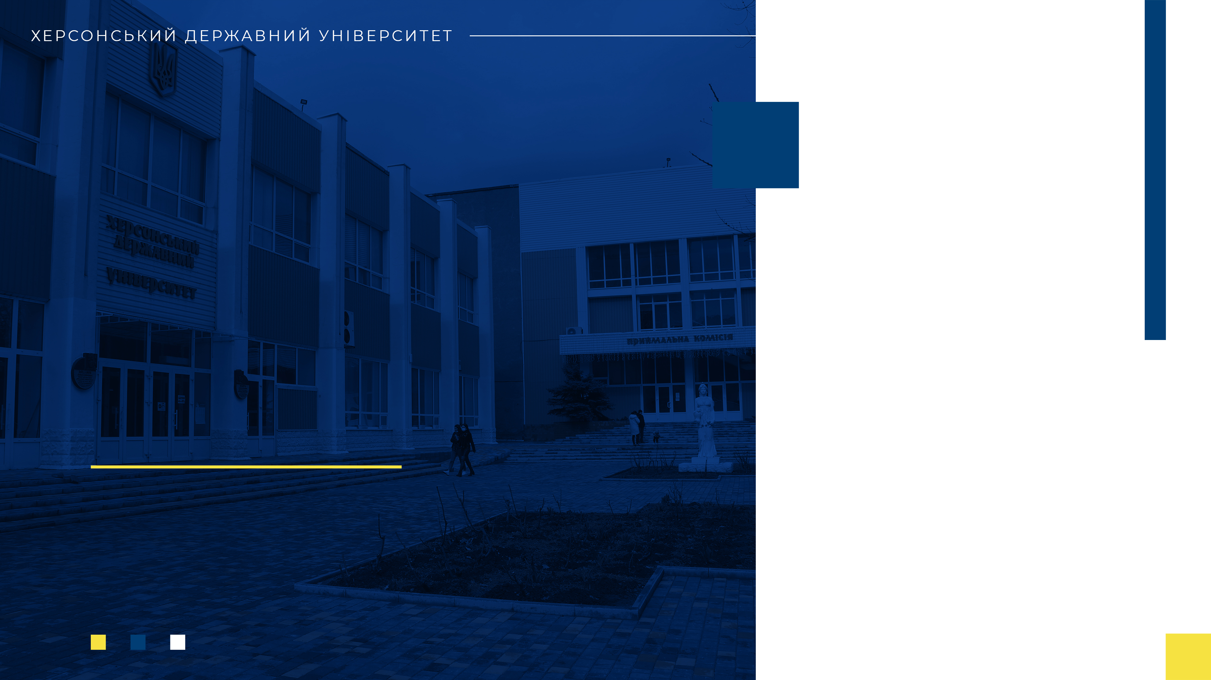
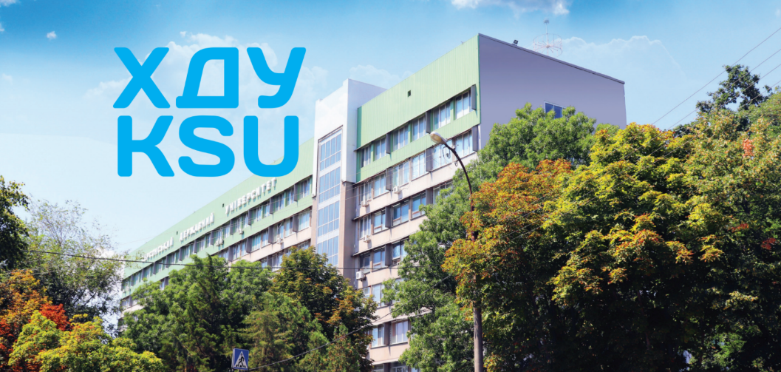
Дякую за увагу!

